Slide 1
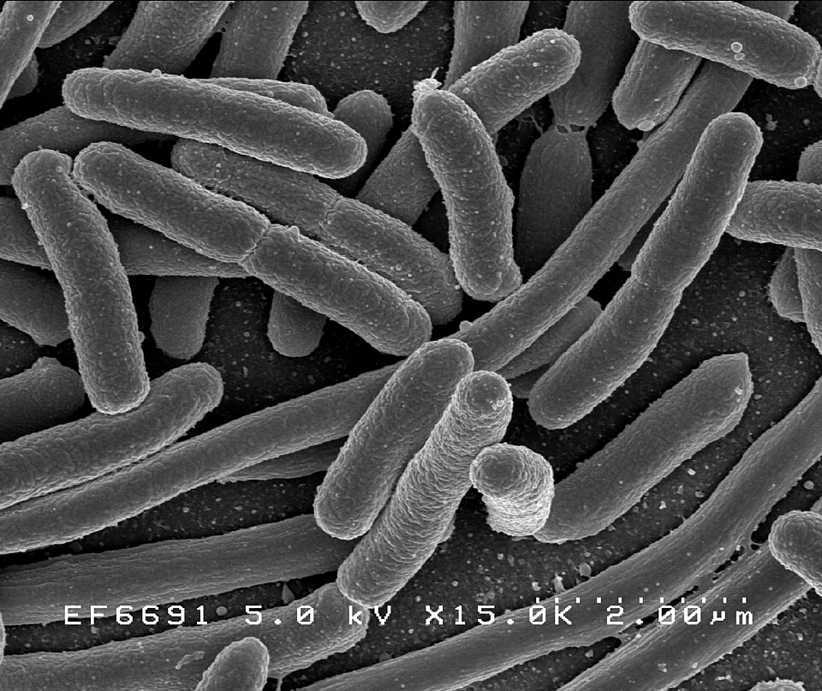
E. Coli
Stavformet (Bacil)
1-3µm lang og 0,5µm bred
Kan have hale
Farves lyserød ved gram-farvning
(gram negativ)
Mest undersøgte organisme

Slide 2
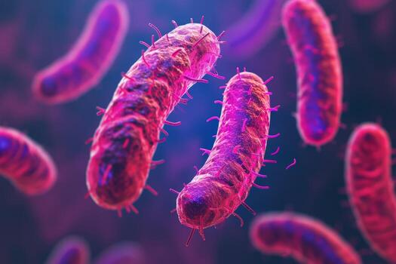
E. Coli
Har den øjne og hjerne?
Kemoreceptorer
- pH
- Temperatur
- Kemikalier
- Fysisk kontakt

Slide 3
E. Coli
Hvad spiser E. Coli?
Kulhydrater (glukose, laktose, sucrose)
Aminosyrer og proteiner
Fedtsyrer og lipider
Organiske syrer (acetat, laktat)
Vitaminer og mineraler
Nitrat (NO₃⁻) og nitrit (NO₂⁻) til anaerob respiration
Sulfat (SO₄²⁻) og jern (Fe²⁺) som elektrondonorer under anaerobe forhold
Tungmetaller i små mængder, men kun hvis det ikke er giftigt
Den kan også overleve på fysiske overflader uden at spise noget, hvis den danner en biofilm

Slide 4
E. Coli
Trækker den vejret?
-Aerob respiration (med ilt)
-Anaerob respiration (uden ilt)
-Fermentation (uden ilt)

Slide 5
E. Coli
Hvordan formerer den sig?
- Kloning
- Hvert 20 min. under optimale betingelser
- 37 grader og pH 7 er optimalt
- LB agar
0°C: Ingen vækst
5°C: 360 minutter
10°C: 180 minutter
15°C: 120 minutter
22°C: 60 minutter
30°C: 30 minutter
37°C: 20 minutter (optimal temperatur)
42°C: 30 minutter
45°C: 40 minutter (høj temperatur, væksten begynder at bremse)

Slide 6
E. Coli
https://www.youtube.com/watch?v=gEwzDydciWc

Slide 7
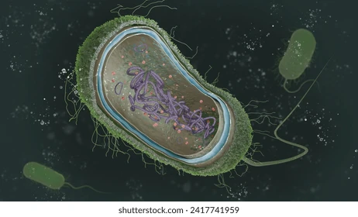
E. Coli
Hvor mange kromosomer har E. Coli?
- 1 Kromosom
- 4300-5000 gener
- 4,6M basepar

Slide 8
E. Coli
700 forskellige typer af E. Coli
Over 10.000 forskellige stammer
Nye varianter opstår
Meget lille del er sygdomsfremkaldende

Slide 9
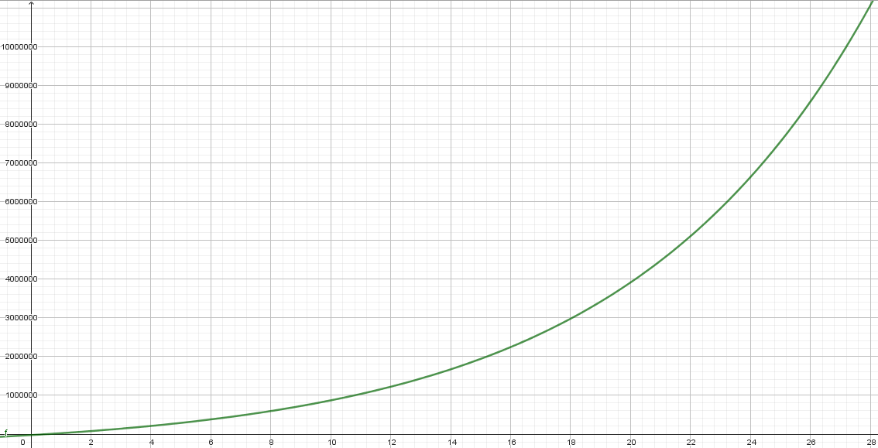
Eksempel med fordoblingstid

